Slide 1
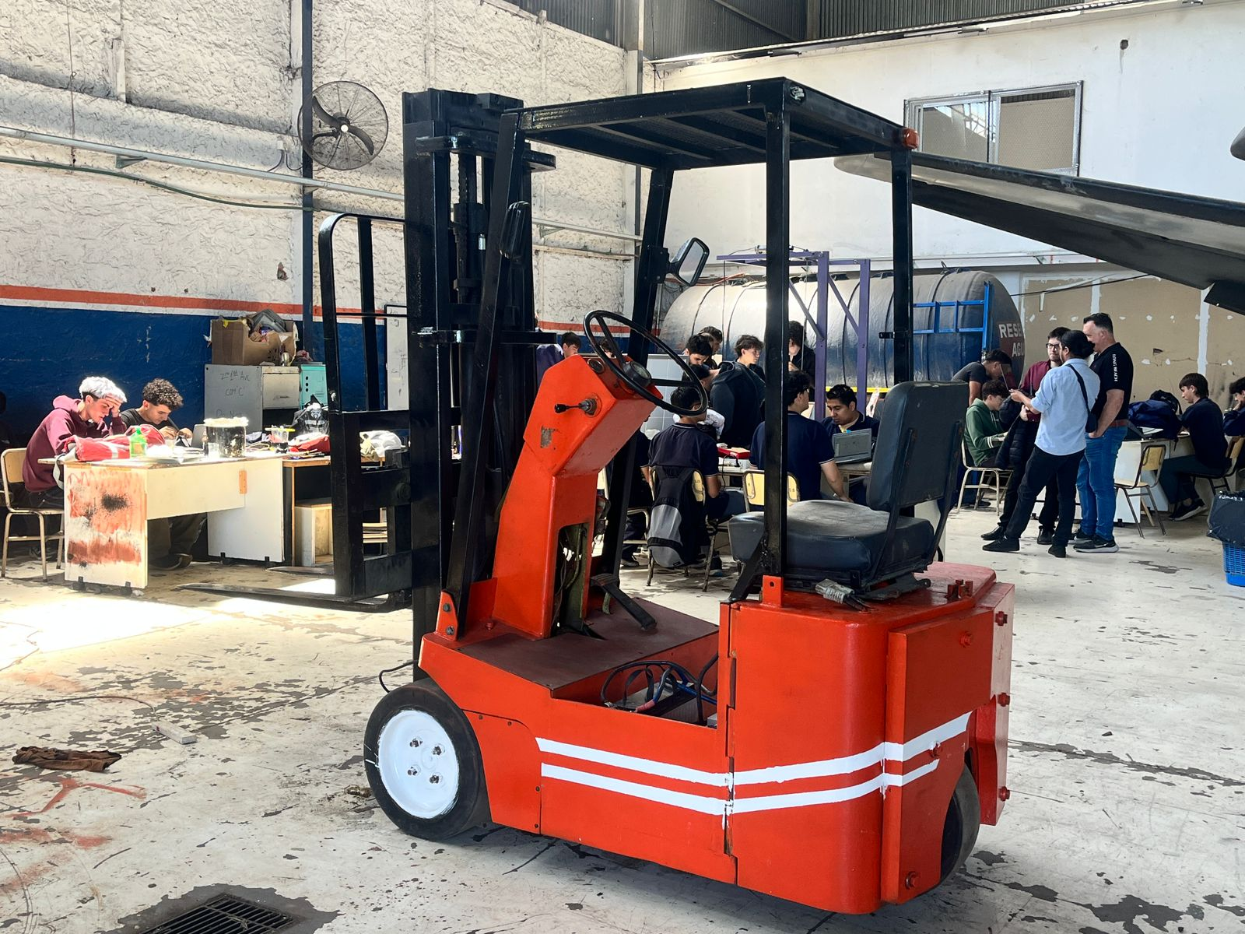
¡Que es el Samp-e?
Es un Montacargas Eléctrico Seguidor de línea programado con sensores infrarrojos para la detección de líneas, sensores de obstáculo para evitar que el fallo en la dirección del montacargas y sensores ultrasónicos para la evitación de obstáculos, no solo es autónomo, también puede ser usado manualmente.

Slide 2
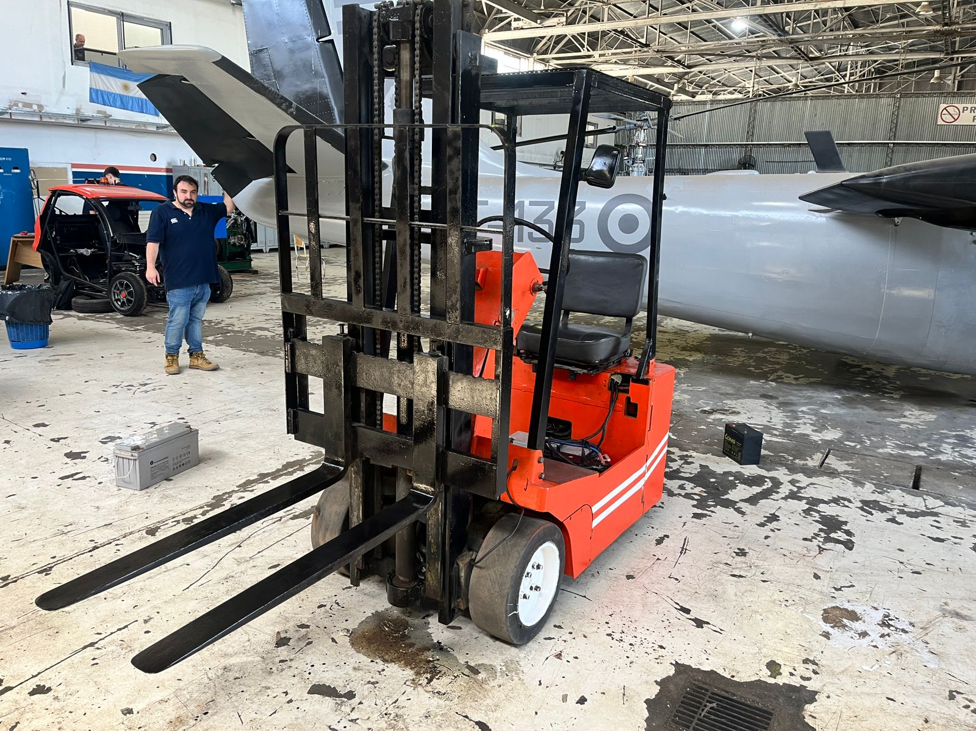
¿Que objetivo tiene?
El objetivo del montacargas eléctrico seguidor de líneas proporciona la facilidad/comodidad y seguridad de transporte ya sea en el ámbito aeroportuario como en un ámbito de almacenamiento .

Slide 3
¿Y Con Que Lo Logramos?
Lo logramos con todos los siguientes componentes que le vamos a mostrar a continuación de la siguiente diapositiva…
SAMP-E

Slide 4
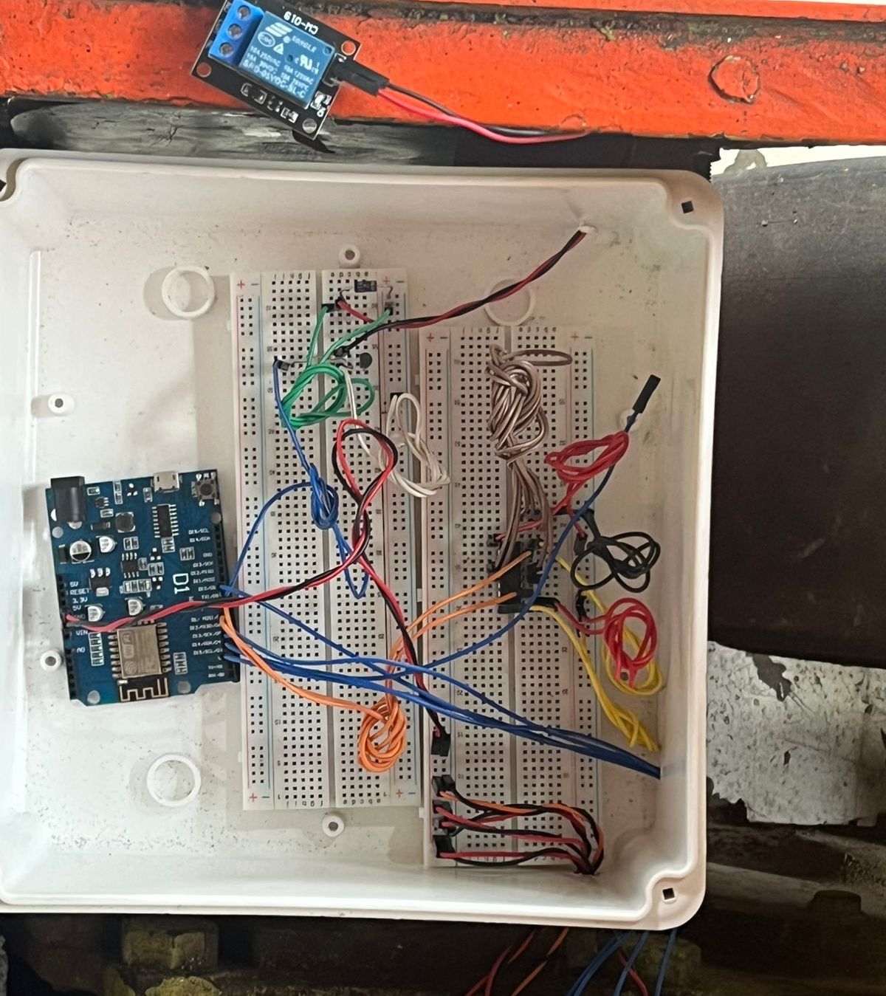
Sensores Infrarrojos para el Seguimiento de Línea
Los sensores infrarrojos (IR) juegan un papel fundamental en el seguimiento de la línea que define la ruta del montacargas. Estos sensores están ubicados estratégicamente en la parte inferior del montacargas para detectar el contraste entre el suelo y la línea de guía, que generalmente es una franja de color oscuro o reflectante en el suelo.
Funcionamiento: Los sensores infrarrojos emiten luz en un espectro no visible y detectan la luz reflejada de vuelta hacia ellos. La luz se comporta de forma distinta al incidir sobre la línea de guía y sobre el resto del suelo; esta diferencia de reflectividad es lo que el sensor utiliza para detectar el camino.

Slide 5
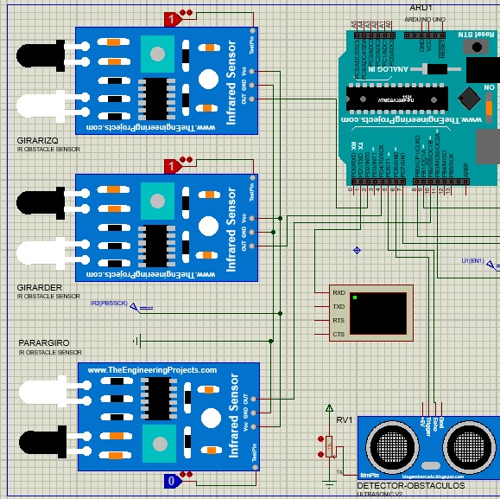
Sensores ultrasónicos para la evasión de obstáculos
Los sensores ultrasónicos se instalan en la parte frontal del montacargas para detectar posibles obstáculos en el entorno, lo que permite evitar colisiones y mejorar la seguridad en el área de trabajo. Estos sensores son muy útiles en ambientes dinámicos, como aeropuertos o almacenes, donde hay tráfico constante de personas y otros vehículos.
Funcionamiento: Los sensores ultrasónicos emiten ondas de sonido a alta frecuencia, las cuales rebotan en objetos cercanos y regresan al sensor. El tiempo que tarda la onda en regresar se convierte en una medida de la distancia entre el montacargas y el objeto.
Detección y respuesta: Cuando el sensor ultrasónico detecta un obstáculo a una distancia crítica (por ejemplo, menos de 1 metro), el sistema envía una señal de advertencia para reducir la velocidad o detener el montacargas, dependiendo de la proximidad del obstáculo. Esta respuesta es rápida y automática, reduciendo la posibilidad de colisiones.

Slide 6
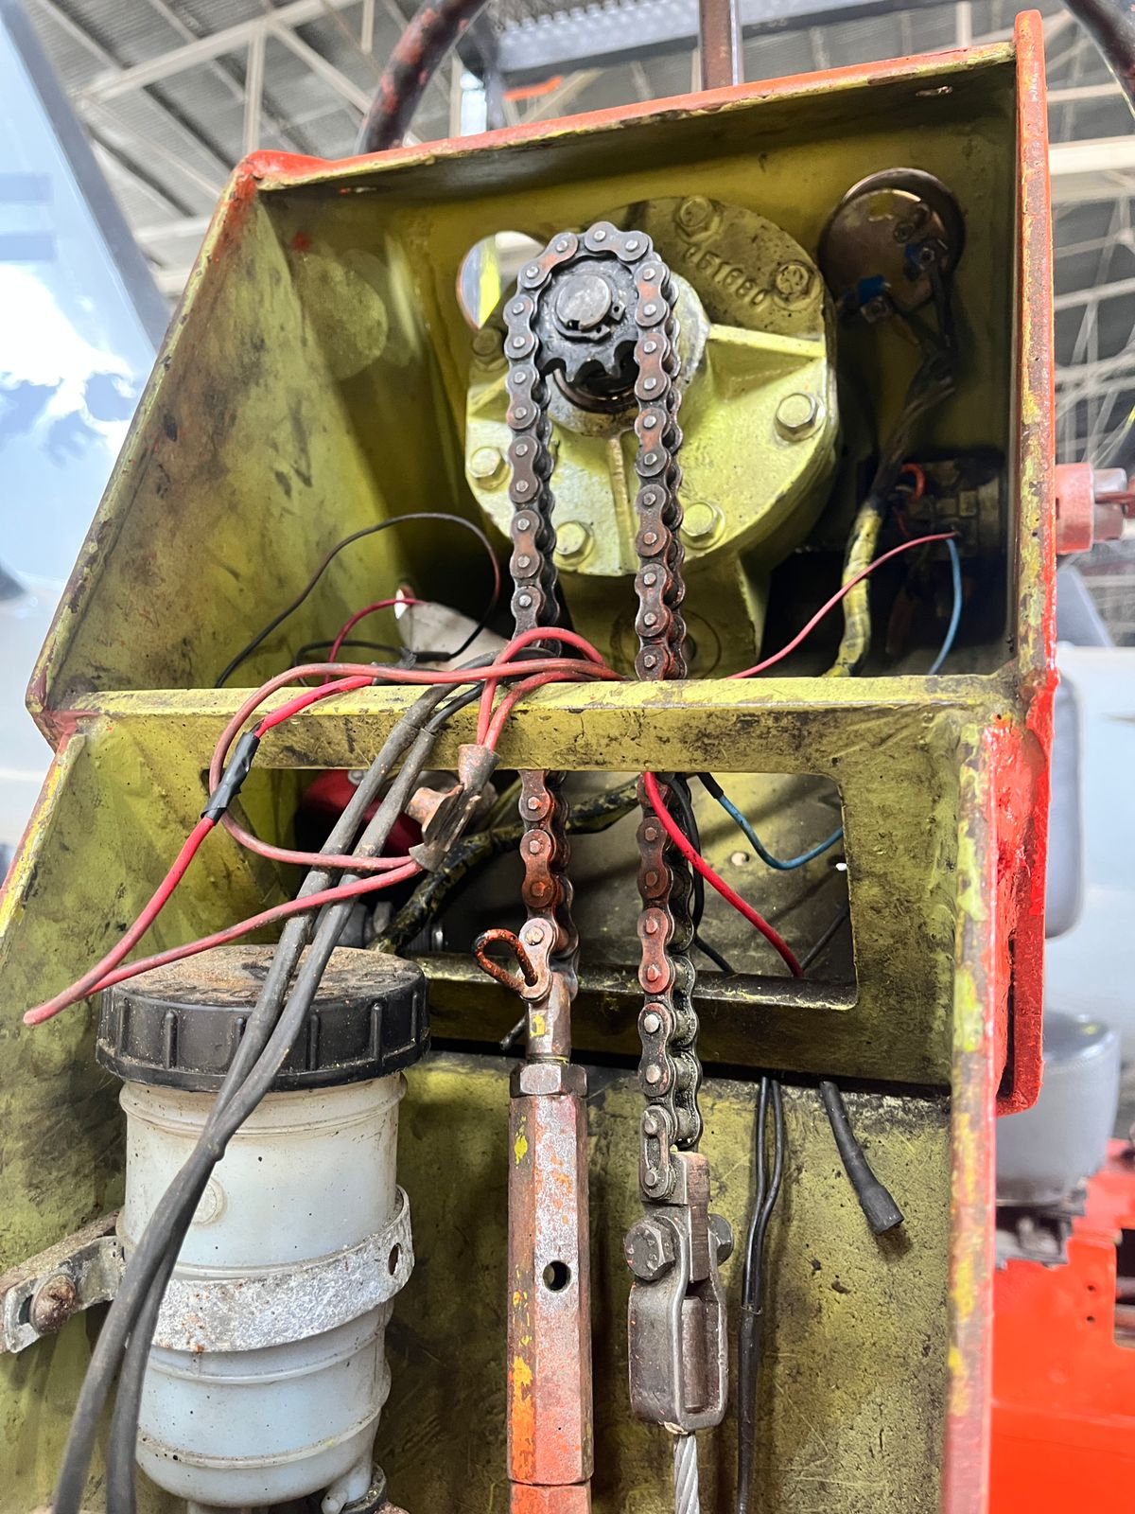
Servo Motor
El Servo Motor se ubica en el piñon del volante donde se encarga de dirigir el sentido del montacargas.
Dependiendo de lo que le dicte el codigo el sevo motor actuara girando hacia un sentido o hacia el otro

Slide 7

Resumen De Sensores
El sistema de control del montacargas utiliza los datos de los sensores en conjunto para crear una operación segura y fluida. Mientras los sensores IR aseguran que el montacargas sigue la ruta trazada, los sensores ultrasónicos permiten que este reaccione ante obstáculos inesperados.
Esta combinación de tecnologías no solo optimiza el transporte de carga, sino que también reduce los riesgos laborales y contribuye a una operación más eficiente en entornos concurridos.

Slide 8
Pero todo esto no Hubiese sido posible antes una restauración adecuada.
A continuación les mostraremos como fue este laborioso trabajo y todo lo que conseguimos hacer a lo largo de este trayecto que tuvimos.

Slide 9
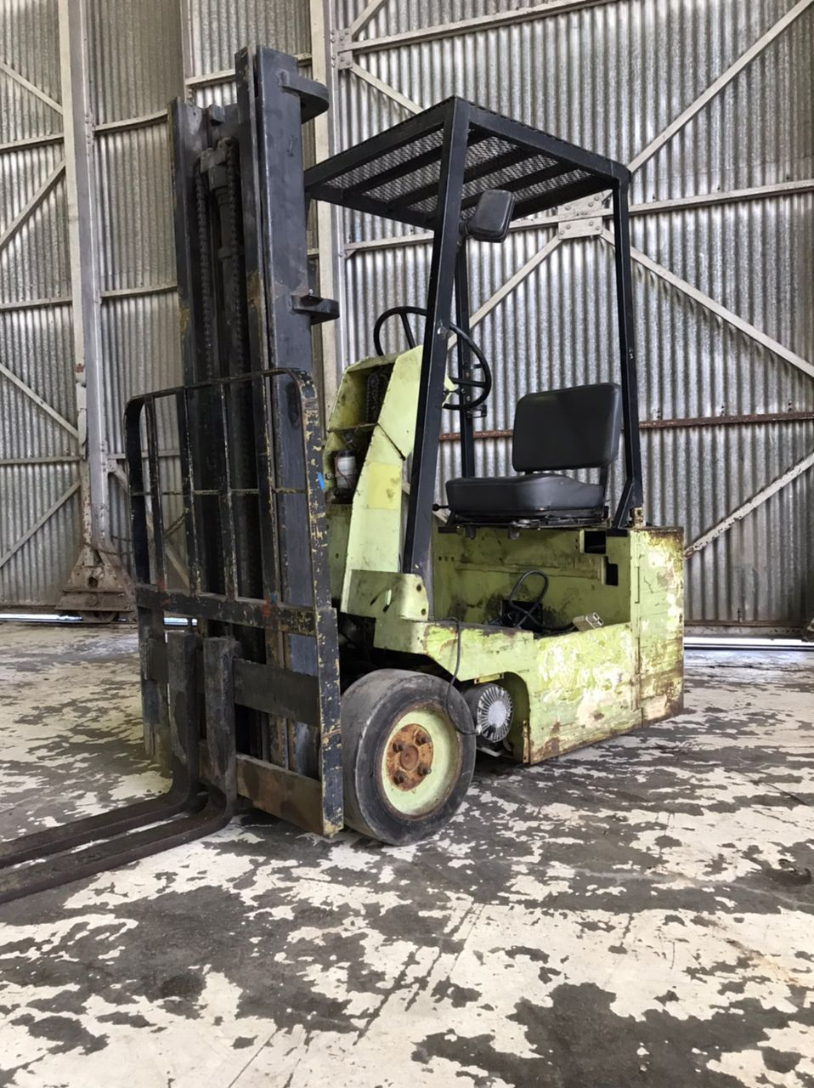
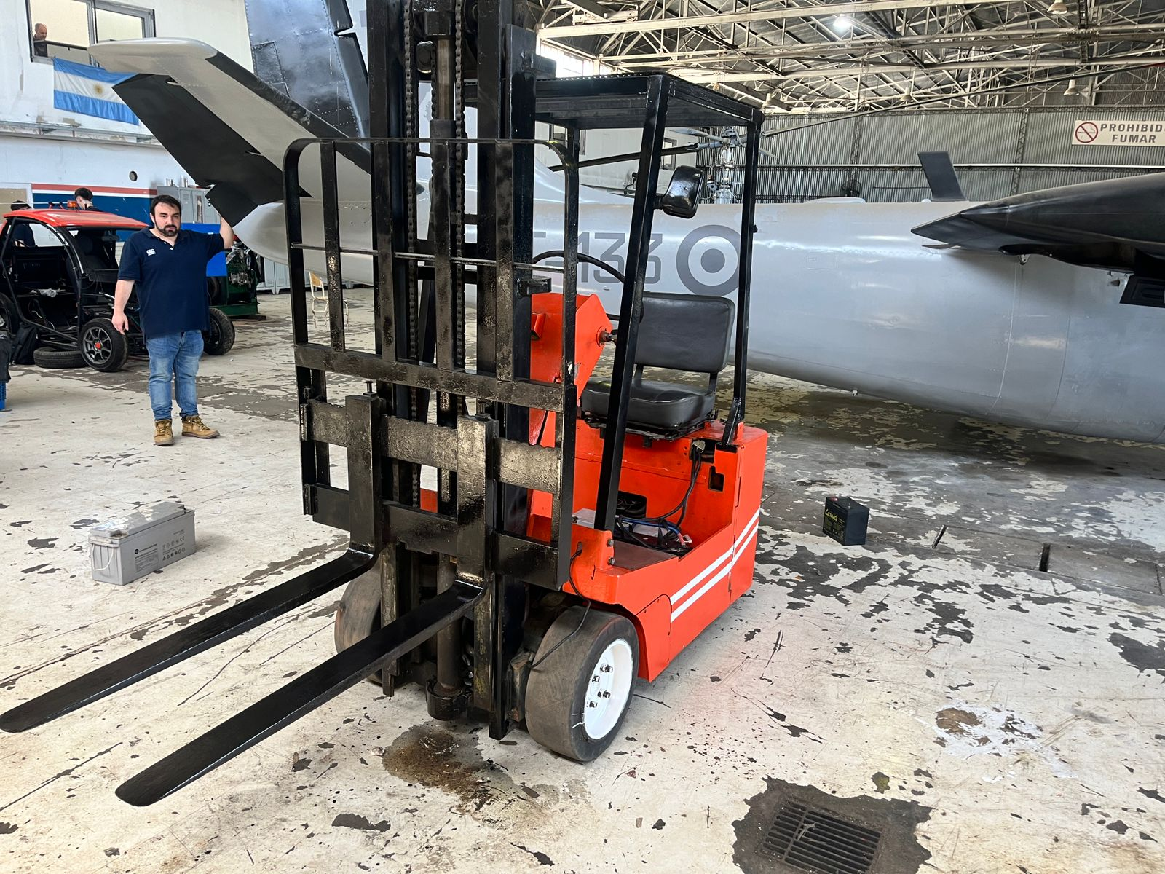
Inicio Del Proceso De Restauración
Como tomamos el proyecto a como lo dejamos
Antes
Después

Slide 10
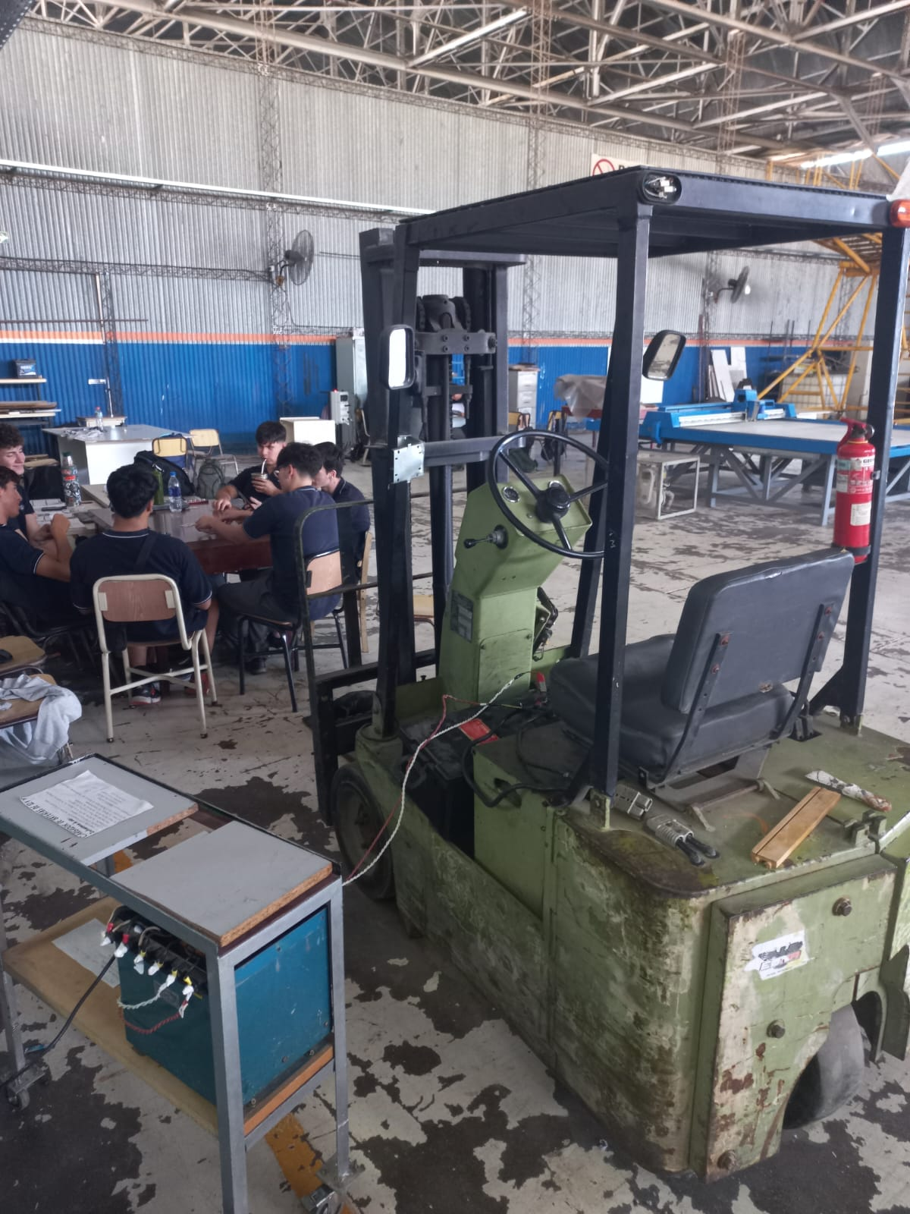
Primeros pasos
Apenas Tomamos el proyecto la problemática que se presento fue que las baterías del mismo Samp-E estaban completamenete fuera de servicio únicamente servían como contrapeso, ya que estas al contener grandes cantidades de plomo llegaba a pesar aproximadamente 500Kg.
Esto se había soluciónado momentáneamente por la utilización de una baterías donadas a la escuela por roverano, Eran 2 baterías de 12v 240 Amp, que conectamos en serie para que le dieran los 24v que solicitaba el Samp-E para su correcto funcionamiento.

Slide 11
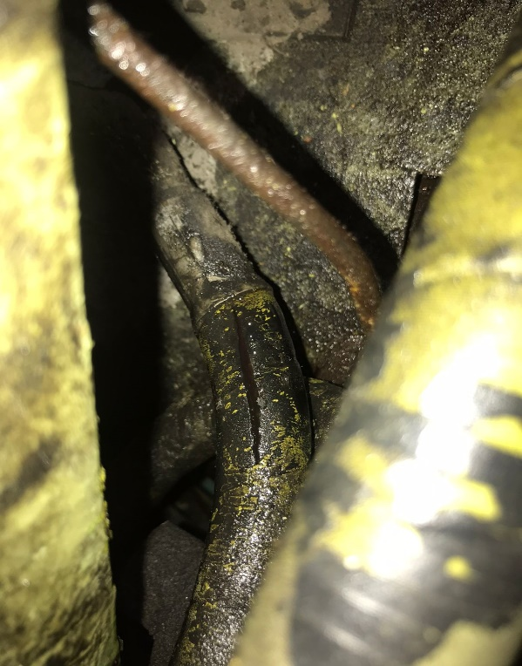
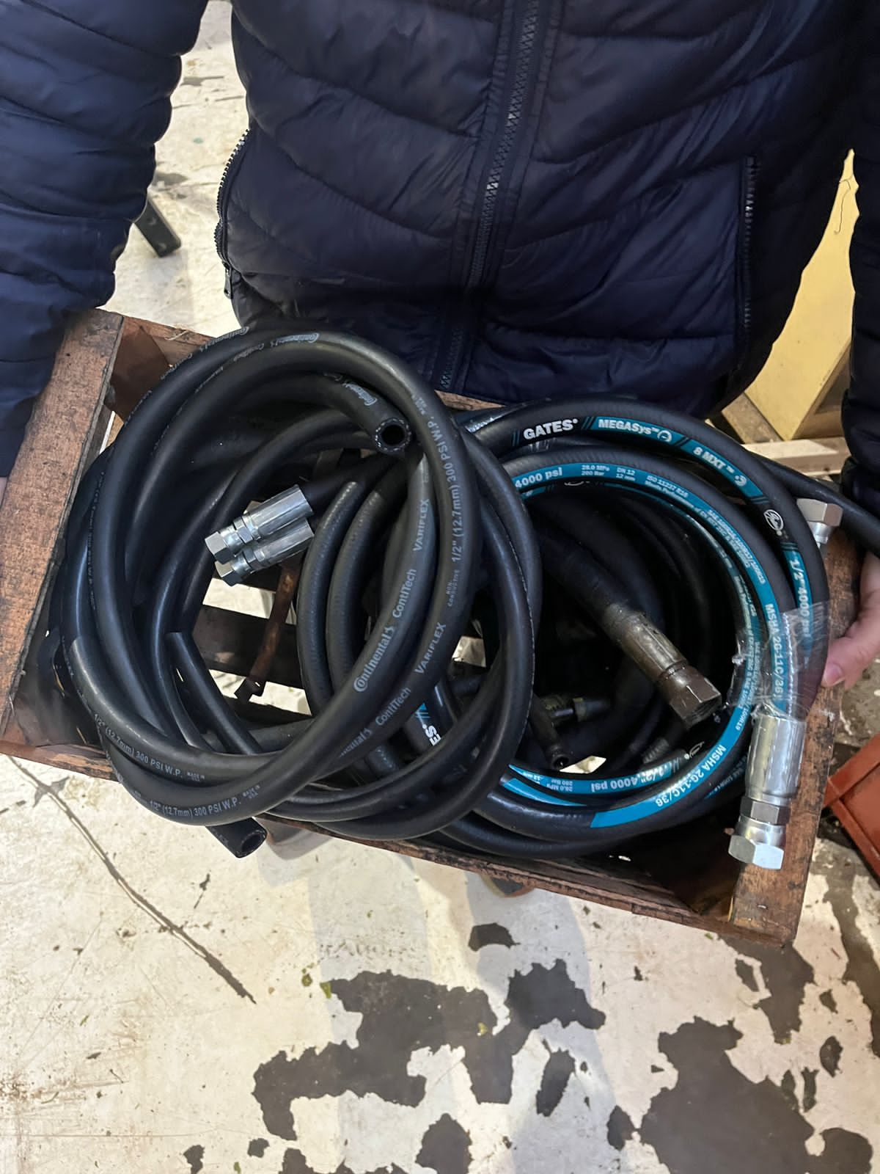
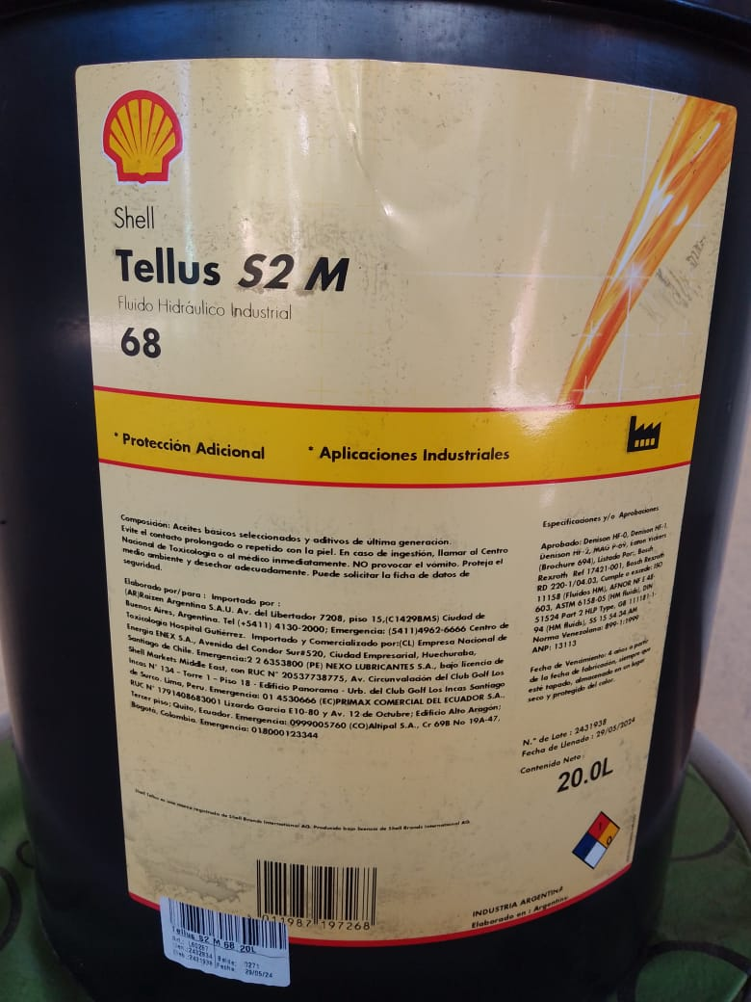
Mangueras Hidráulicas
Mientras se probaba el funcionamiento del sistema hidraulico que seria todo el sistema de carga del Samp-E, una de las mangueras no aguanto la presión y se rajo provocando también un perdida de aceite considerable.
Por este motivo se decidió hacer el cambio de todas las mangueras hidráulicas del Samp-E, estas se removieron y fueron llevadas a Autogomas Bernal que las hicieron todas nuevas.
Luego de la puesta de mangueras tuvimos que purgar el tanque de aceito y volverlo a llenar con el aceite TELLUS S2 M de la empresa Shell.

Slide 12
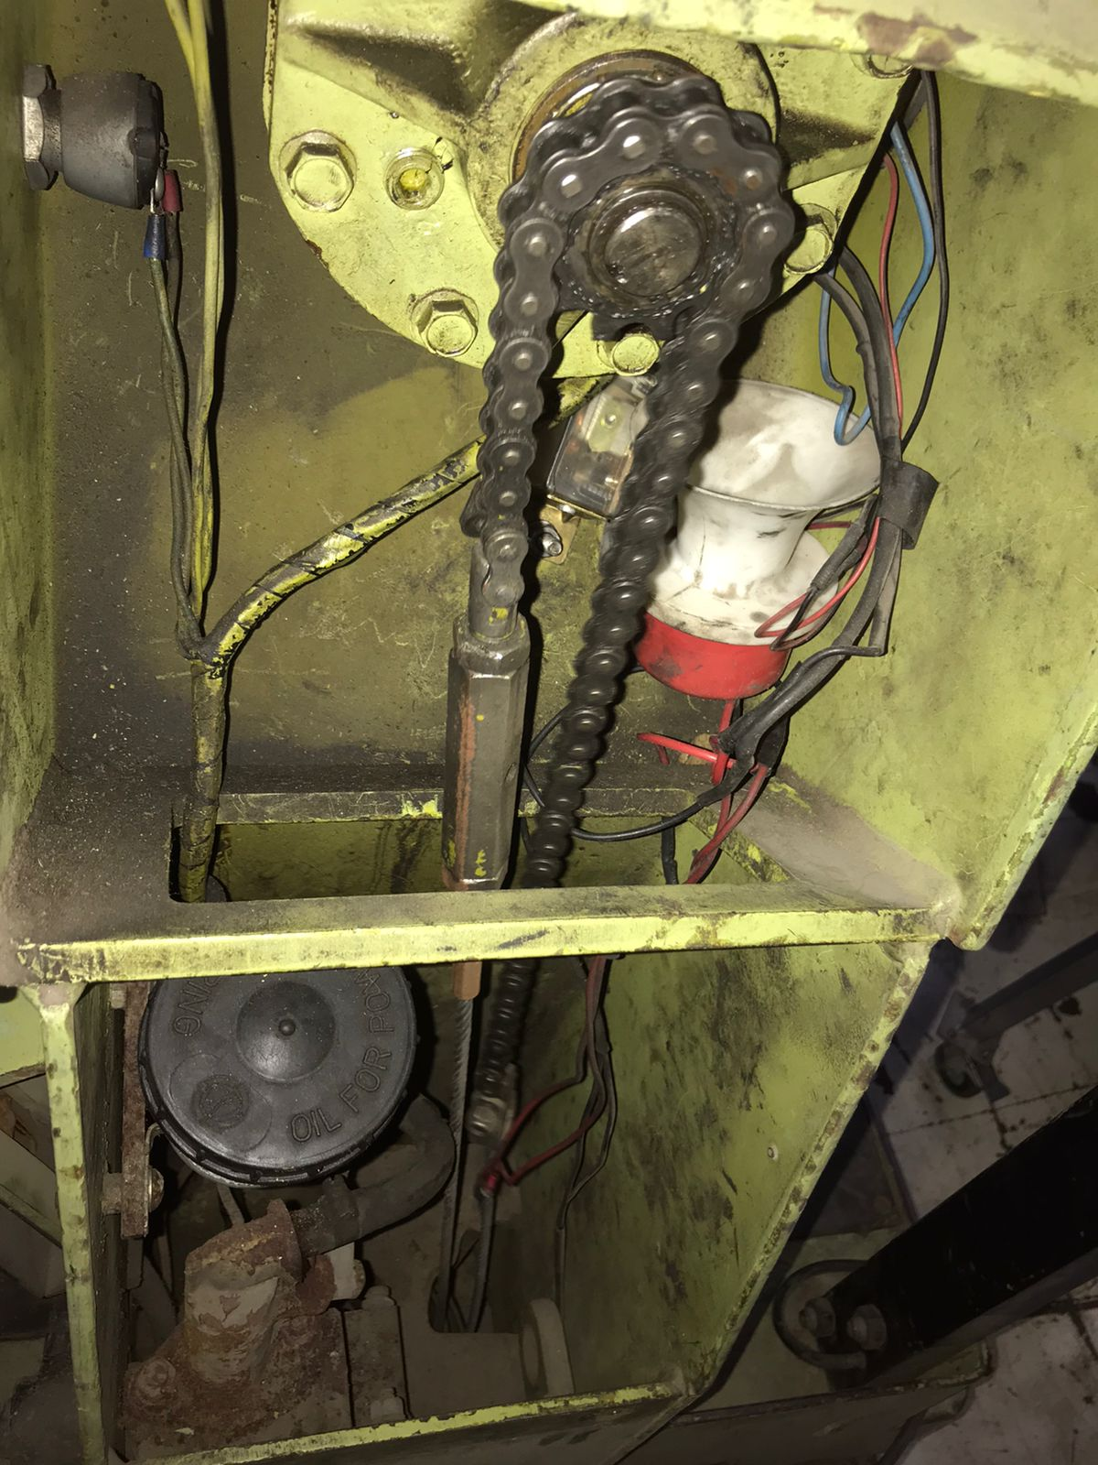
Dirección Del Samp-E
Luego de reparar la Hidráulica se presento el siguiente problema la dirección.
Es un sistema de poleas que sujeta desde el volante con una cadena acoplada a un cable de acero que viaja por las poleas pasando por todo el Samp-E hasta la rueda trasera.
A la hora de manejar el Montacargas por el taller una parte del cable de acero que se encuentra por abajo del mismo se salió de la polea guía y atascándose en un costado.
Esto lo pudimos arreglar retirando todo el cableado e instalándolo nuevamente este proceso tomo aproximadamente 2 a 3 semanas, Luego de la instalación no dio mas problemas.

Slide 13
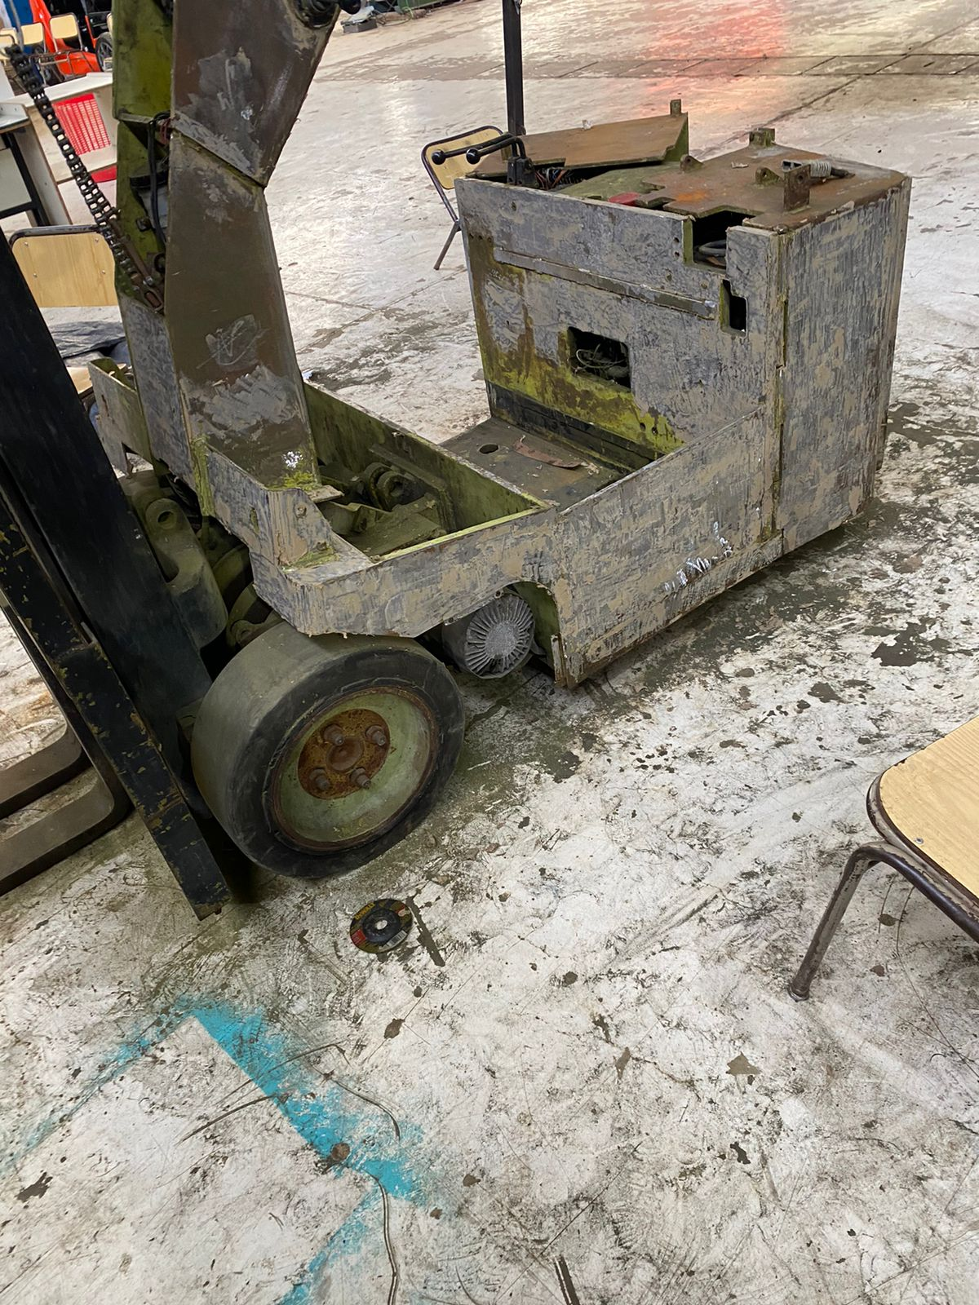
Trabajo de Chapa
Este se puede decir que fue uno de los trabajos mas laboriosos ya que el montacargas contaba con 2 capas de masilla y 3 capaz de pintura, y sumándole el oxido de los años.
Empezamos este trabajo removiendo mayoría de la pintura con removedor de pintura y espátulas, luego de quitar todo lo que se pudo con el removedor se paso la amoladora con un disco flap para retirar todo el excedente y poder poner la nueva capa de masilla
Al secar la masilla la lijamos con lijas 100 y 150 proporcionadas por la escuela y una lijadora orbital que era del padre de uno de los integrantes.

Slide 14
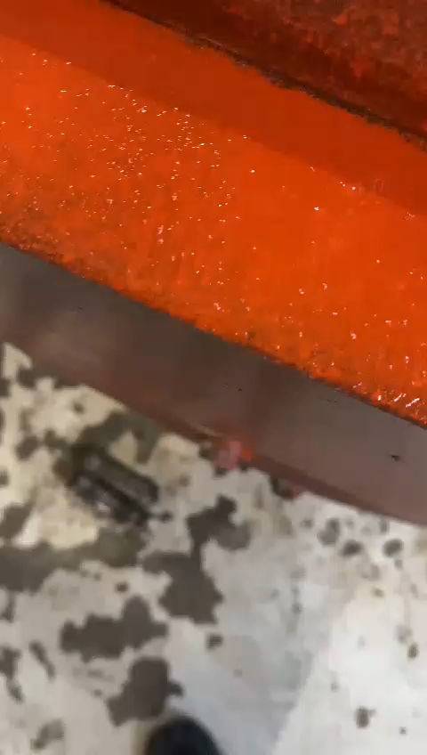
Trabajo de Pintura
Al terminar de masillar todo el montacargas decidimos pasarle una pintura antioxidante como base antes de ponerle el color final.
El color naranja característico de Samp-E gracias a una pistola de pintura con compresor que fue proporcionada por el padre de uno de los integrantes del grupo con esta maquina se pudo pintar por completo el Samp-E de color naranja.
Los detalles en blanco y todo el sistema de carga pintado de negro fue necesario la utilización de pinceles

Slide 15
Y Que Ventajas Tiene?
La ventaja del Samp-E sobre los demás montacargas autónomos que están en el mercado es el valor, mientras que un montacargas autónomo esta cotizando entre 20.000 a 50.000 Dólares
El Samp-E se le calculo un valor de costo entre la automatización y el mismo montacargas de 10.000 a 15.000 Dólares.
Aparte de esto cuenta con mas ventajas que se las enseñaremos a continuación.

Slide 16

Ventajas a la hora de utilizar el Samp-E
Seguridad en el ámbito laboral
Optimización del tiempo en el transporte de los objetos.
Ahorro de gasto en mano de obra
Minimización de riesgos a la hora de transportar cargas pesadas
Incremento de la eficiencia de manera personalizada
Fiabilidad
Transporte de 1500 kg optimizado

Slide 17
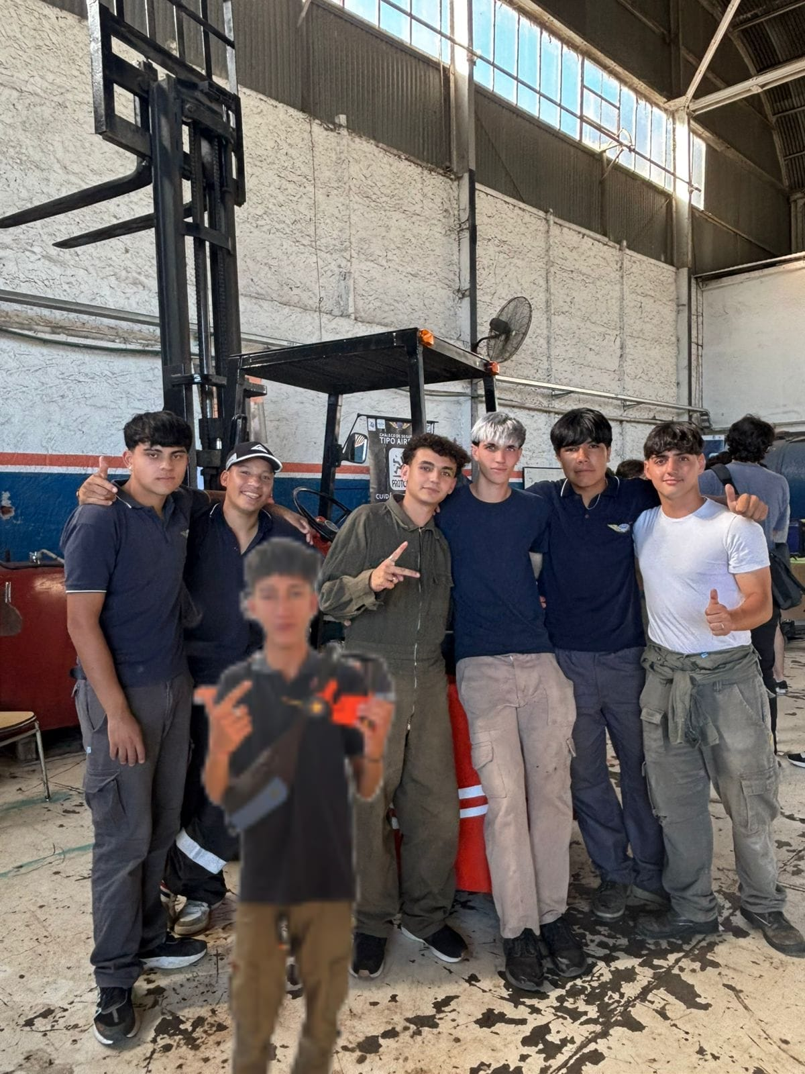
!Gracias por su atención¡ Nosotros Somos Samp-E

